Slide 1
Формирование универсальных учебных действий на уроке иностранного языка.
© Минаева О.В.
Москва 2015

Slide 2
Цель: проанализировать развитие и раскрыть содержание универсальных учебных действий на уроках иностранного языка.
Задачи:
Определить состав и характеристику универсальных учебных действий;
Показать приемы формирования универсальных учебных действий;
Обеспечить развитие УУД как собственно психологической составляющей фундаментального ядра образования наряду с традиционным изложением предметного содержания конкретных дисциплин.

Slide 3
Актуальность:
Необходимо ускоренно усовершенствовать образовательное пространство школы с целью общекультурного, личностного и познавательного развития детей;
Необходимо воспитать умение сотрудничать и работать в группе, быть толерантным к разнообразным мнениям, свободно, четко и понятно излагать свою точку зрения на проблему.

Slide 4
Универсальные учебные действия
Это умение учиться, т. е. способность субъекта к саморазвитию и самосовершенствованию путем сознательного и активного присвоения нового социального опыта.
Это совокупность способов действия учащегося, обеспечивающих самостоятельное усвоение новых знаний, формирование умений, включая организацию этого процесса.

Slide 5
Функции универсальных учебных действий
обеспечение возможностей учащегося самостоятельно осуществлять деятельность учения, ставить учебные цели, искать и использовать необходимые средства и способы достижения, контролировать и оценивать процесс и результаты деятельности;
создание условий для гармоничного развития личности и ее самореализации на основе готовности к непрерывному образованию;
обеспечение успешного усвоения знаний, умений и навыков, формирование картины мира и компетентностей в любой предметной области.

Slide 6
Виды универсальных учебных действий
Личностные;
Регулятивные;
Познавательные;
Коммуникативные.

Slide 7
Личностные УУД
Действия личностного самоопределения
Действия смыслообразования
Действия нравственно-эстетической ориентации
Действия самооценки на основе критерия успешности учебной деятельности

Slide 8
Регулятивные УУД
- Целеполагание - постановка учебной задачи на основе соотнесения того, что уже известно и усвоено учащимся, и того, что еще неизвестно;
- Планирование – определение последовательности промежуточных целей с учетом конечного результата; составление плана и последовательности действий;
- Прогнозирование – предвосхищение результата и уровня усвоения, его временных характеристик;
- Контроль в форме сличения способа действия и его результата с заданным эталоном с целью обнаружения отклонений и отличий от эталона;
- Коррекция – внесение необходимых дополнений и корректив в план и способ действия в случае расхождения эталона, реального действия и его продукта;
- Оценка - выделение и осознание учащимся того что уже усвоено и что еще подлежит усвоению, осознание качества и уровня усвоения;
- Саморегуляция – умение проявить настойчивость и усилие для достижения поставленной цели.

Slide 9
Познавательные УУД
- общеучебные – определение познавательной цели, информационный поиск, знаково-символические действия, структурирование знаний, рефлексия, контроль и оценка процесса и результатов деятельности;
- логические – анализ, синтез, сравнение, классификация, установление причинно-следственных связей, выдвижение гипотез и их обоснование;
- постановка и решение проблем – формулирование проблемы и самостоятельное создание способов решения творческого и поискового характера

Slide 10
Коммуникативные УУД
- Планирование учебного сотрудничества
- Постановка вопросов
- Разрешение конфликтов
- Управление поведением партнера по общению

Slide 11
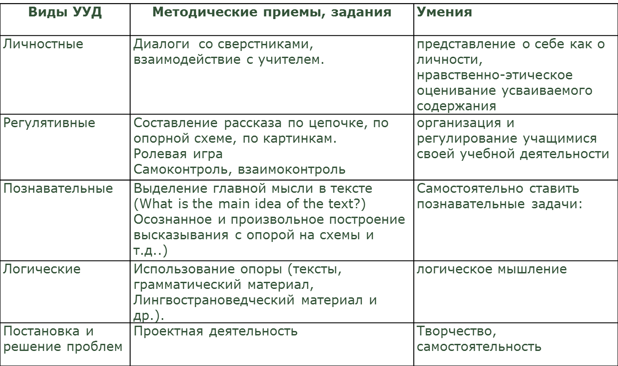

Slide 12
Вывод:
Универсальные учебные действия представляют собой целостную систему, в которой происхождение и развитие каждого вида учебного действия определяется его отношением с другими видами учебных действий и общей логикой возрастного развития.
Содержание и способы общения и коммуникации обусловливают развитие способности ребёнка к регуляции поведения и деятельности, познанию мира, определяют образ «Я» как систему представлений о себе, отношений к себе.

Slide 13
http://eng.1september.ru/view_article.php?ID=200901909
http://www.uchportal.ru/publ/12-1-0-242
http://teach-learn.narod.ru/howlearn.htm
http://revolution.allbest.ru/pedagogics/00187627_0.html
http://usndr.com/ru/mail_link_tracker?hash=3NegUTDobl3O31FB815axvGyHmAsIdxsdlTWTwBkFJ1U
http://ciot-anapa.ru/teachers/4-innovation/72-razv-univers-uch-dejstv.html
http://lchool.narod.ru/UD.htm

